Slide 1
APLICACIONES HIBRIDAS
Y
SITIOS WEB

Slide 2
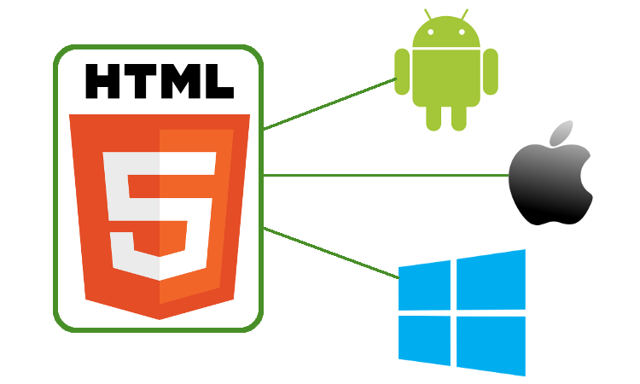
APLICACIONES HIBRIDAS
Las aplicaciones híbridas son aplicaciones móviles diseñadas en un lenguaje de programación web ya sea HTML5, CSS o JavaScript, junto con un framework que permite adaptar la vista web a cualquier vista de un dispositivo móvil. En otras palabras, no son más que una aplicación construida para ser utilizada o implementada en distintos sistemas operativos móviles, tales como, iOS, Android o Windows Phone, evitándonos la tarea de crear una aplicación para cada sistema operativo. De esta manera, una aplicación híbrida puede ser adaptada a múltiples plataformas móviles sin crear nuevos códigos, pero ajustándose a algunos cambios operacionales para cada uno de ellos.

Slide 3
¿por qué desarrollar un proyecto en una aplicación móvil híbrida?
Su creación es mucho más sencilla y económica.
El código base con el que se crea la app puede utilizarse en múltiples plataformas.
No necesitas de permisos externos para publicarla en las tiendas de aplicaciones.

Slide 4
EN QUE SE BASA UNA PALICACION HIBRIDA
Las aplicaciones híbridas utilizan una capa de abstracción sobre la plataforma nativa que nos permite encapsular una aplicación HTML5 en una aplicación nativa.
Así, podemos desarrollar un único código fuente para múltiples plataformas reduciendo notablemente los recursos necesarios tanto de desarrollo como de mantenimiento. La tecnología híbrida reduce el time-to – market y algunas estimaciones nos hablan de un ahorro de costes de entre un 30% y 50% respecto a una app nativa.
La tecnología híbrida se fundamenta en la siguiente base tecnológica: HTML5, JavaScript y CSS. Como prácticamente todos los sistemas nativos móviles cuentan con un navegador web, basado por norma general en un Webkit, podemos hacer uso de esta base tecnológica de una manera segura y estándar.

Slide 5
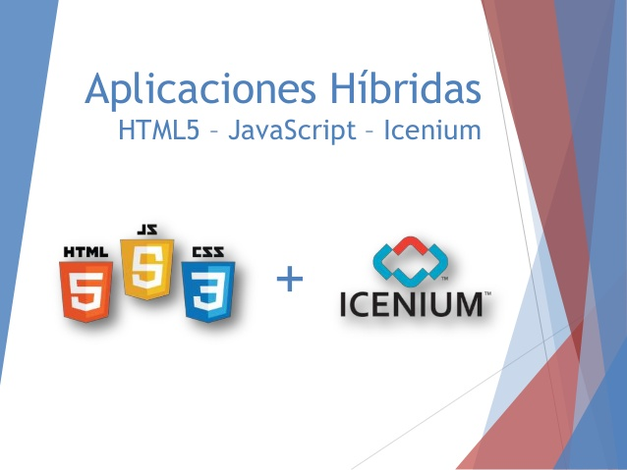
Estos sistemas híbridos se encargan, por una parte, de encapsular la aplicación con el webkit de la plataforma nativa. Así pueden ser publicadas sin problemas en los markets de cada plataforma (Google Play Store de Android y App Store de iOS). Además nos facilita la conexión con las API’s nativas ofrecidas por cada entorno. De esta manera, accedemos a funcionalidades propias de las aplicaciones nativas como son las notificaciones push, cámara, acceso a las compras de los stores, GPS, sensores, etc.

Slide 6
PUNTOS DEBILES DE LAS APLICACIONES HIBRIDAS
La tecnología híbrida también tiene sus puntos débiles. Respecto a las apps nativas, el rendimiento es menor al ejecutarse sobre una capa webkit y su aspecto poco nativo, lo que puede interferir en la experiencia de usuario.
Para contrarrestar las desventajas de las aplicaciones híbridas, se están definiendo nuevas técnicas y estrategias:
Mejorar UX de la aplicación aplicando frameworks visuales orientados a dispositivos móviles como son Ionic.
Optimización de rendimiento: empleando protocolos ligeros como API Rest o JSON además de la utilización de sistemas de alta disponibilidad dentro del backend que sirve a nuestra app.

Slide 7

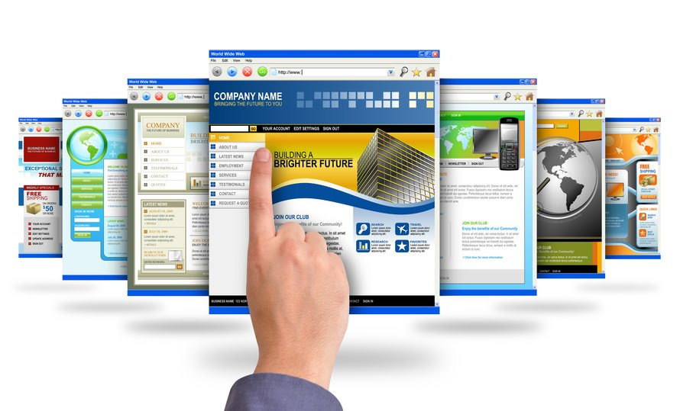
SITIOS WEB

Slide 8
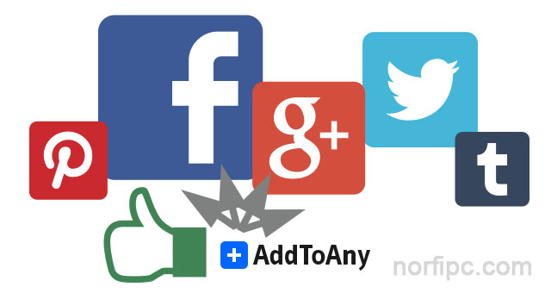
QUE ES UN SITIO WEB
Un sitio web, por lo tanto, es un espacio virtual en Internet. Se trata de un conjunto de páginas web que son accesibles desde un mismo dominio o subdominio de la World Wide Web(WWW).
Es importante establecer que en Internet encontramos una gran variedad de tipos de sitios web que suelen diferenciarse fundamentalmente por la clase de contenido que ofrecen o por el servicio que brindan a cualquiera de las personas que se encuentran navegando por la Red.

Slide 9
¿Porqué puede necesitar un sitio web?
Internet es la Red de Información y Publicidad más grande del mundo. Usted, sus emprendimientos o su empresa deben lograr presencia en internet, y para pertenecer a esta red de información, deben hacerlo a través de un sitio web, pero no todo lo que brilla es oro. Para lograr con éxito el desarrollo de un sitio web, se debe considerar un profundo análisis de los objetivos del sitio, en el caso que se trate de una empresa, analizar la competencia y los clientes, y de esta manera determinar como imponerse en este mega entorno que no para de crecer, llamado Internet.

Slide 10
PARA QUE SE UTILIZA UN SITIO WEB
Una página web sirve como puntal para existir en Internet. Así de claro.
La página web debe ser el centro de cualquier estrategia online. Sirve para darse a conocer entre todos aquellos que no conocen tu marca, empresa o PyME, o los productos o servicios que ofreces.
Una página web es el centro de la estrategia de posicionamiento SEO.
Así es, con una buena estrategia de posicionamiento, de contenidos… Conseguirás que poco a poco (con tiempo, paciencia e inversión) escales resultados en las búsquedas de Google por las palabras claves designadas y trabajadas.
Una página web sirve como sistema de generación de confianza a través de los contenidos, artículos, fotografías. A ella deben dirigir las publicaciones de Facebook, los perfiles en redes sociales como Instagram, y del resto de redes sociales… Las campañas promocionadas en redes sociales.
La web, como decíamos, tiene que ser el centro de la estrategia, porque sin ello, la estrategia no tiene sentido.

